Slide 1


Turu-uuring – Lennuhüvitiste Teenus
Rühm V

Slide 2

1. Uuringu läbiviimine
🗓 Aeg: 10.–13. aprill 2025 📱 Meetod: Küsimustiku saatmine Messenger platvormi kaudu 👥 Vastajaid: 12 📍 Päritolu: Grupiliikmete tuttavad

Slide 3

2. Küsitletavate leidmine
Kõik küsitletavad leiti uurimisrühma liikmete tuttavate kaudu.

Slide 4

3. Osalejate sotsiaal-demograafiline profiil
Sugu: 6 naist (50%) ja 6 meest (50%)
Vanus: 21-75 aastat (keskmine vanus 37 aastat)
Geograafiline jaotus: Tallinn (2), Tartu (1), Pärnu (1), Haapsalu (1), määramata (7)
Lennusagedus: 1-14 lendu aastas (keskmine 5 lendu aastas)

Slide 5
4. Küsimused ja vastuste analüüs
Millal viimati lendasite ja kuidas läks? 67% probleeme polnud 25% hilines lend 8% pagas hilines | Olete kunagi hüvitist taotlenud? 58% ei ole 42% on 3 edukalt, 1 ebaõnnestus, 1 mitu korda | Takistused hüvitise taotlemisel Teadmatus 58% Protsessi keerukus 25% Ajapuudus 17%

Slide 6


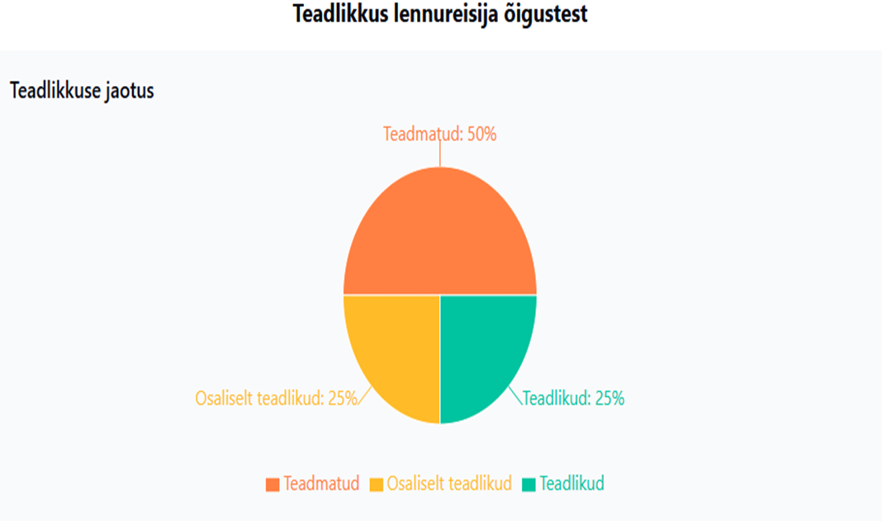
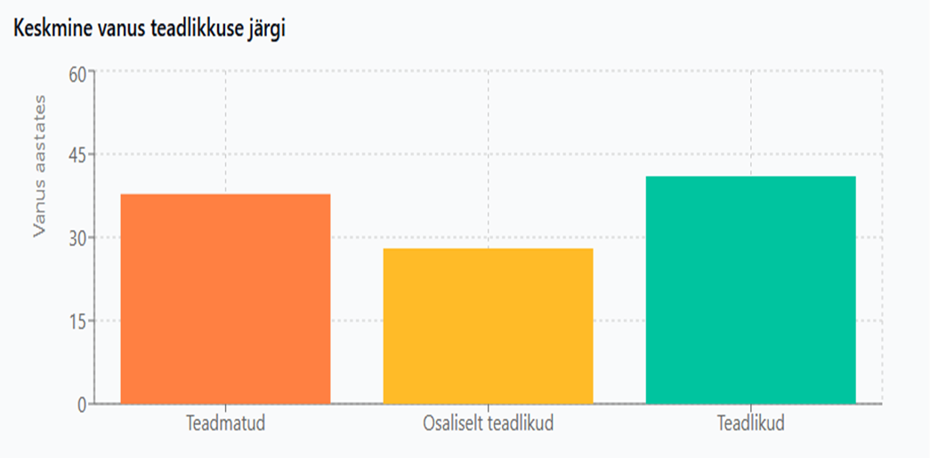
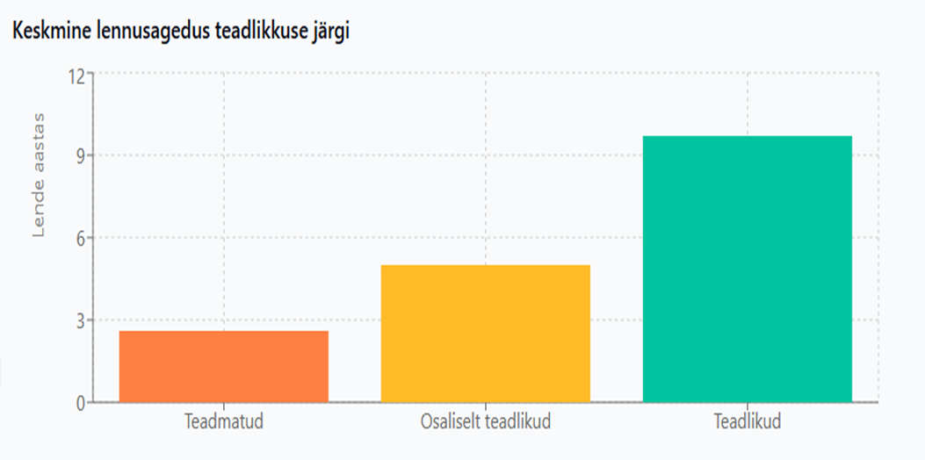
Teadlikkus määrusest EÜ 261/2004

Slide 7



Mil määral oleksite huvitatud platvormist, mis võtab enda kanda kogu lennuhüvitise taotlemise vaeva ja suhtluse lennufirmaga? Mida sellelt teenuselt ootaksite?
100% vastajatest väljendas huvi hüvitiste taotlemise teenuse vastu.
Peamised ootused teenusele olid:
Lihtsus ja mugavus - mainitakse kõige sagedamini (10 vastajat)
Kiirus - kiire taotlemisprotsess (6 vastajat)
Usaldusväärsus ja turvalisus - (5 vastajat)
Läbipaistvus - (3 vastajat)

Slide 8
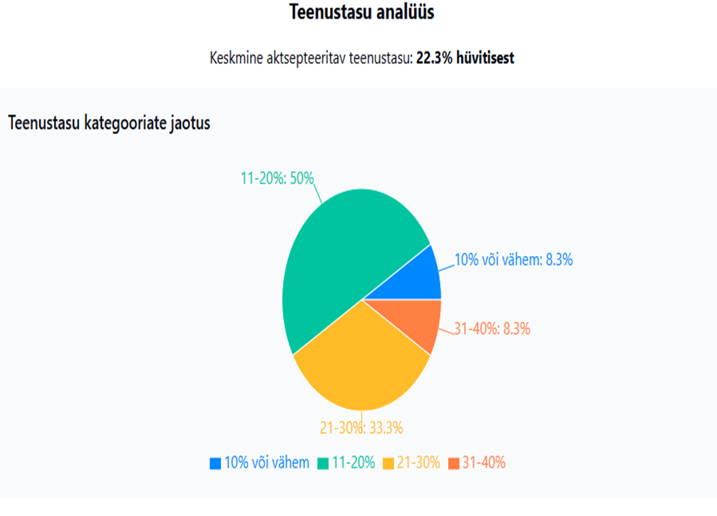
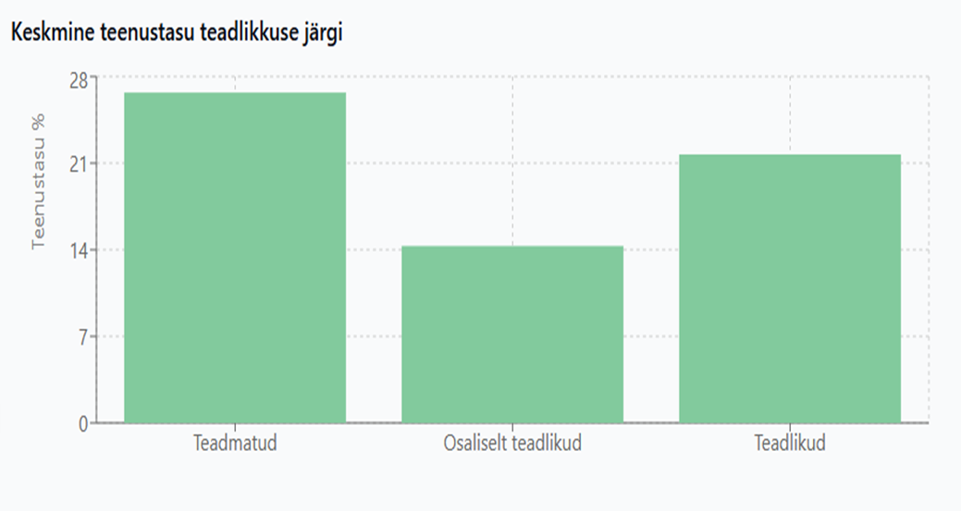
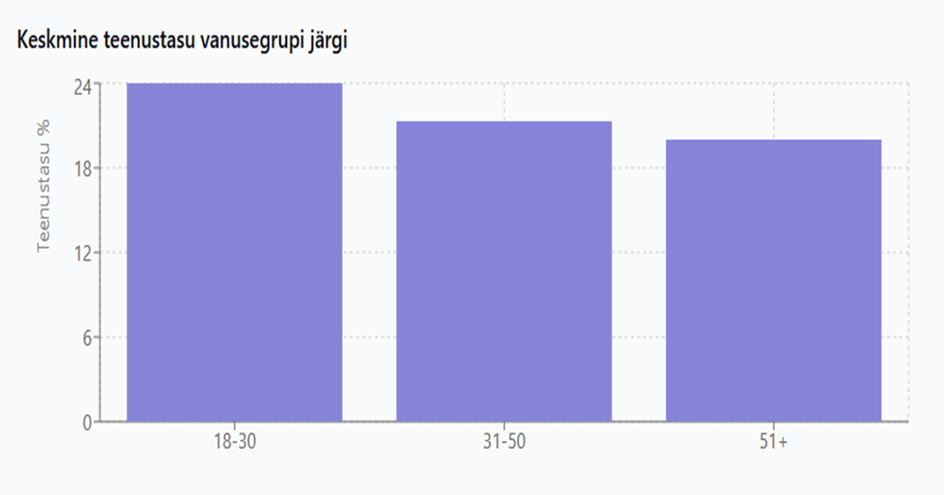
Kui palju oleksite nõus maksma selle teenuse kasutamise eest (edukalt taotletud hüvitise puhul)?

Slide 9
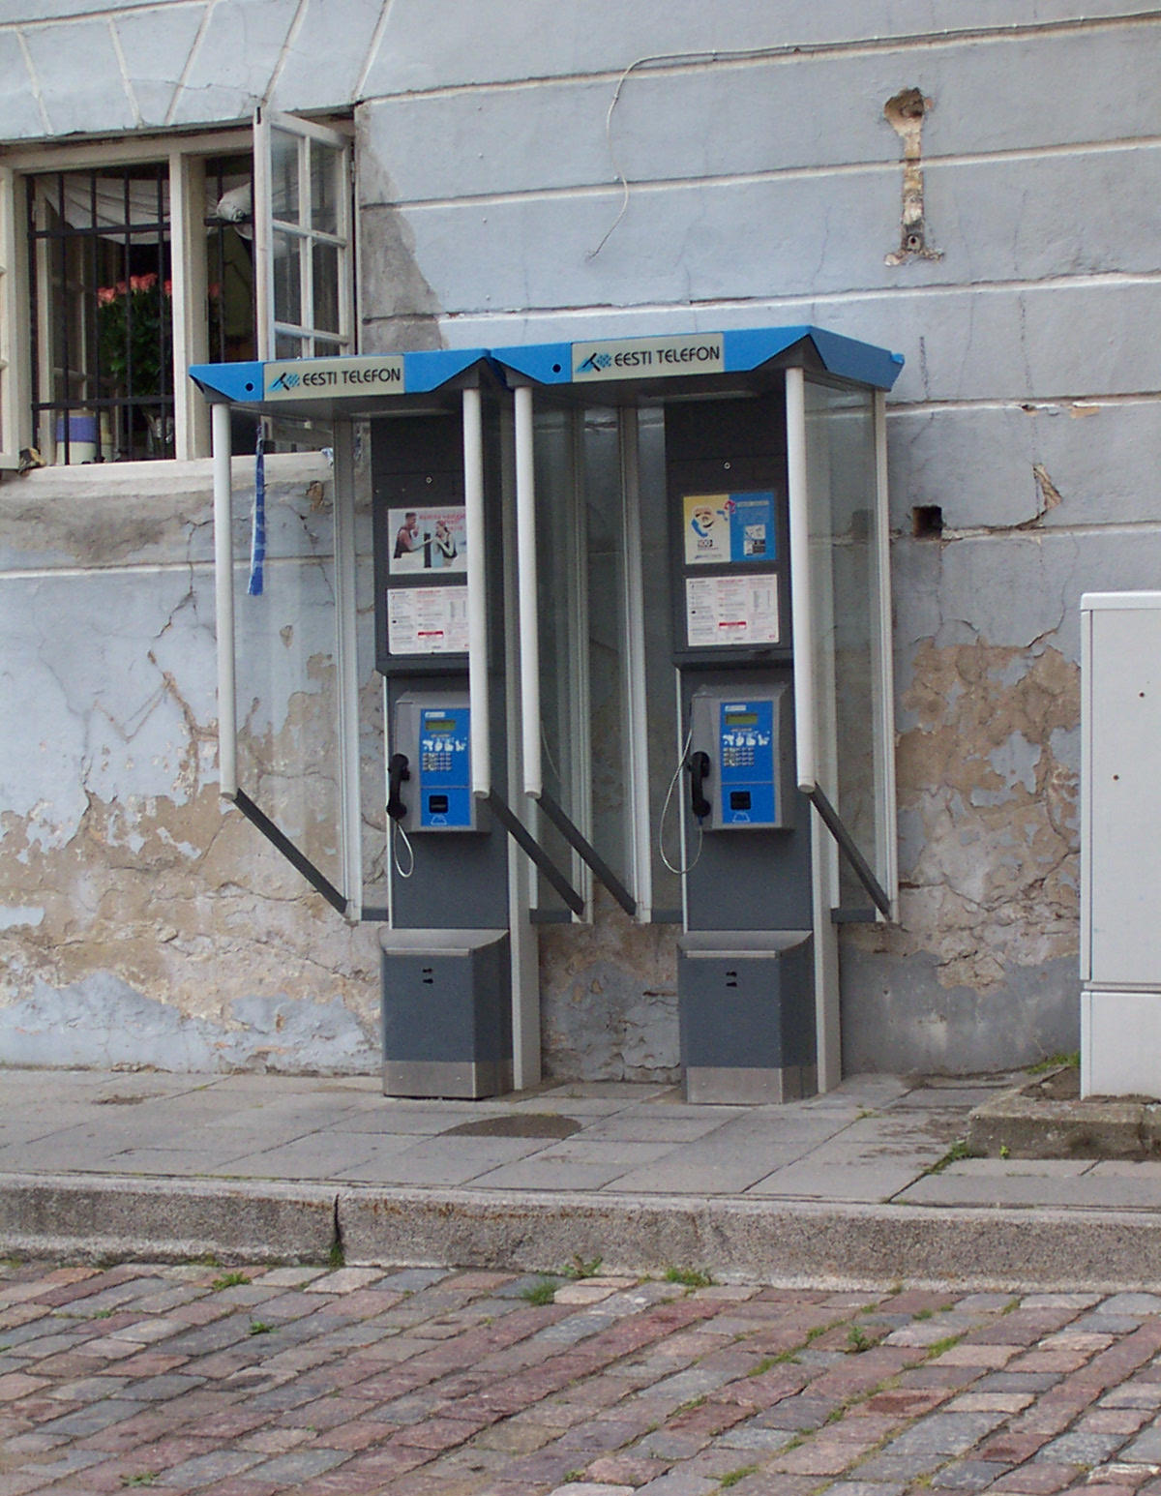
Suhtlusviiside eelistus
58.3% vastajatest (7 inimest) eelistab äppi
16.7% vastajatest (2 inimest) eelistab e-maili
16.7% vastajatest (2 inimest) leiab, et mõlemad sobivad
8.3% vastajatest (1 inimene) eelistab telefonikõnet

Slide 10

Usaldus AI-lahenduse vastu
91.7% usaldaks tingimuslikult
8.3% usaldaks täielikult
0% ei usalda

Slide 11
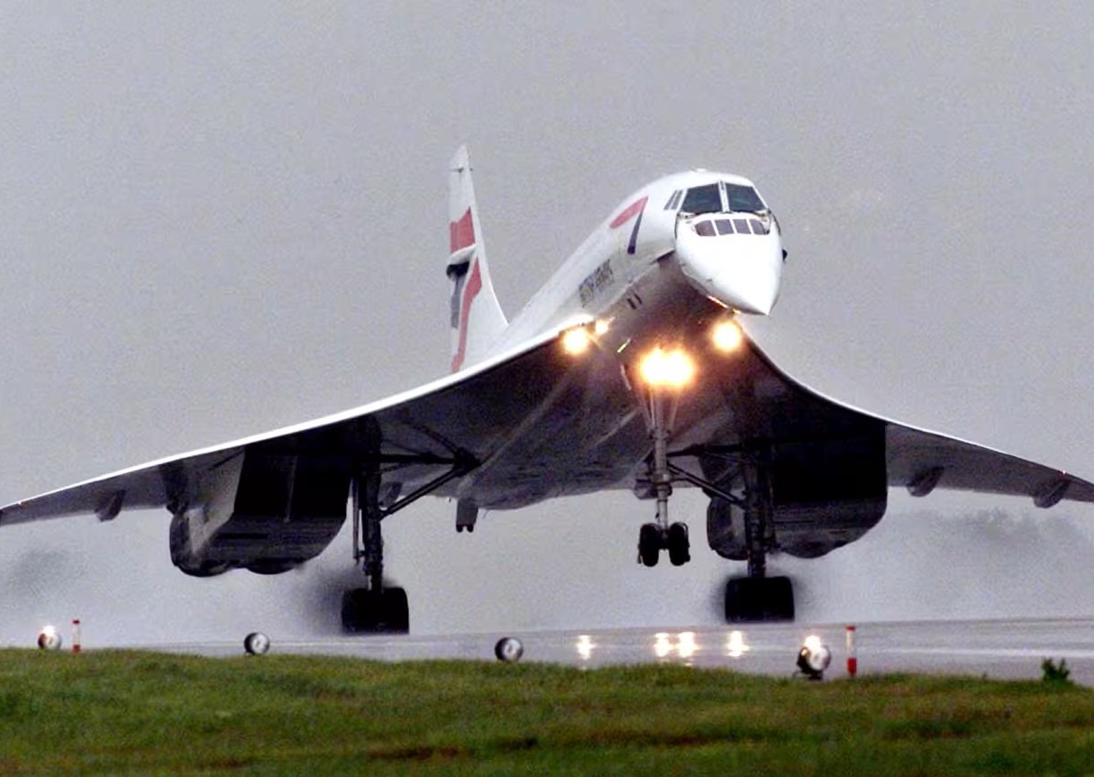
Ristanalüüsid
Lennusagedus vs teadlikkus → Mida rohkem lendavad, seda teadlikumad
Vanus vs suhtluskanal → Fookus äpile, eriti nooremas vanuses → Vanemate jaoks lihtne kasutajaliides vajalik

Slide 12
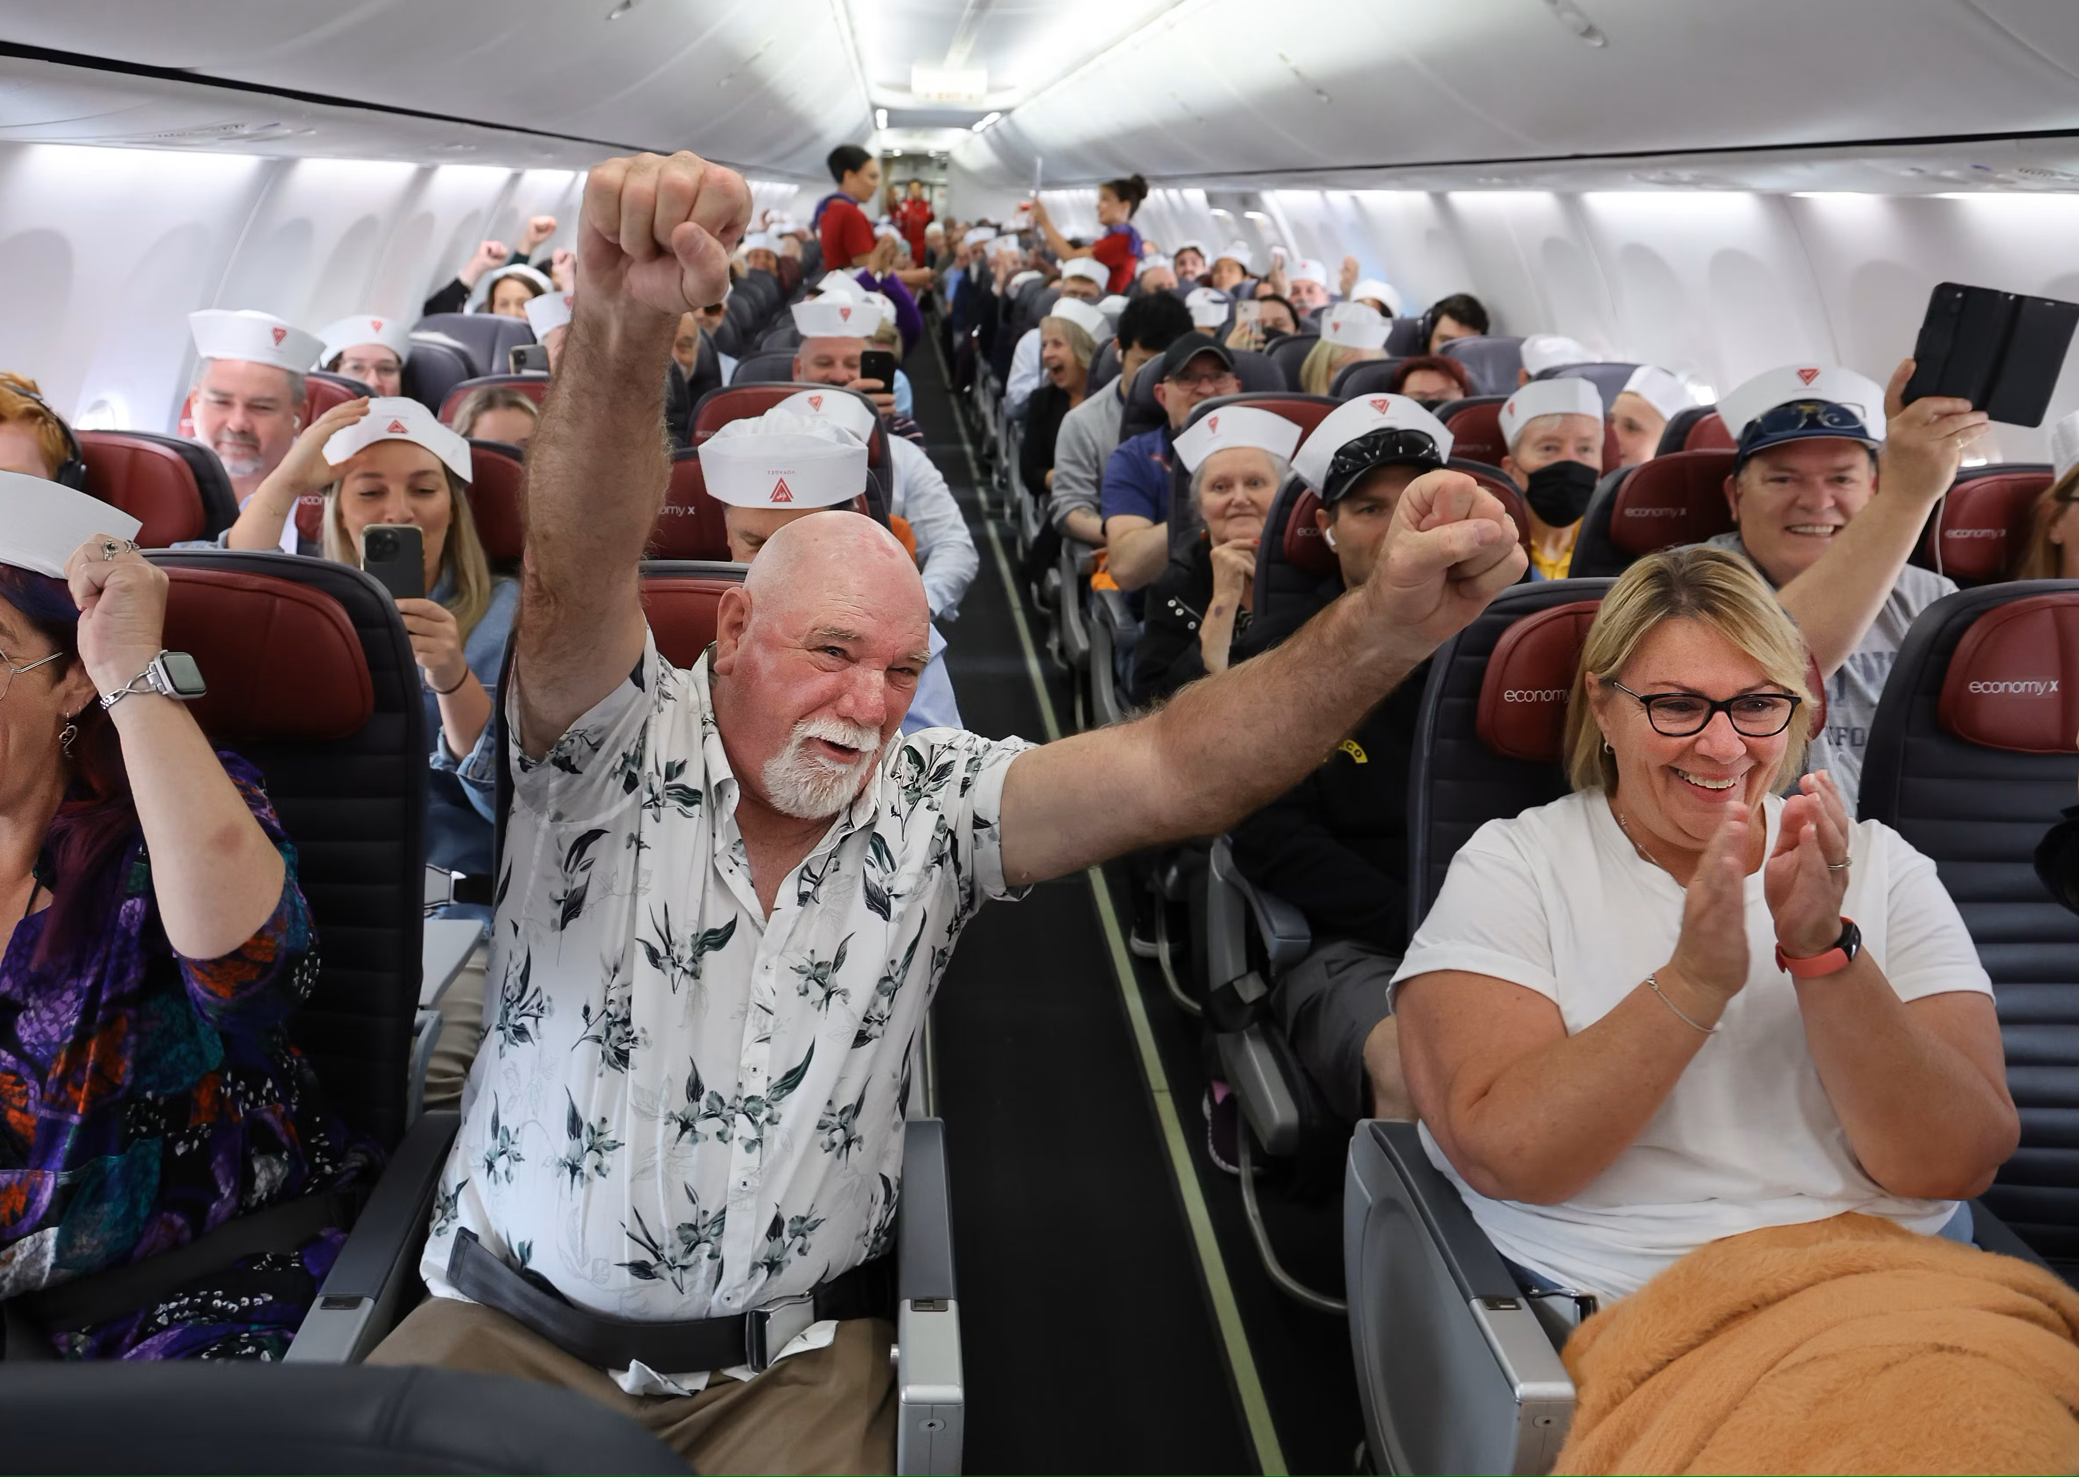
5. Lõppsõna: probleemid ja mõju äriideele
Probleemid uuringus:
Väike valim, piiratud esindatus
Vastajad peamiselt Eestist
Vastati teenuse kohta, mida pole reaalselt kasutatud
Mõju äriideele:
Hinnastamismudel 15–25% edukast hüvitisest on aktsepteeritav
Fookus kvaliteetse äpi arendamisele
Vajalik lihtne ja turvaline kasutajaliides
AI lahenduse kasutamisel oluline läbipaistvus ja kontrollimisvõimalus
Teenusele on selge turunõudlus

